Slide 1


Parasport
Nemzetközi- Hazai viszonylatban
Hári József
PTE Sportiroda vezetője
PTE PEAC Parasport
Szakosztály vezető
Pécs, 2021. január 12.

Slide 2

Sport -Parasport jelentősége

Slide 3

Sport-Parasport jelentősége
„A mozgás sok mindenre orvosság, de nincs olyan gyógyszer, ami a mozgást helyettesítené". – görög mondás
Sport
Parasport
3
Parasport

Slide 4
Sport-Parasport jelentősége
Integráció
Egészség megőrzés
Önmegvalósítás
Kitörés
Parasport = Eszköz
3
Parasport

Slide 5
Nemzetközi Parasport története

Slide 6
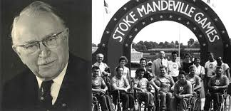
Nemzetközi Parasport története
Sir Ludwig Guttmann - parasport alapító atyja-
1948 Anglia, Ayelsbury, Stoke Mandeville Games
Nemzeti Gerincsebészeti Központ – hadi sérültek
játéka – XIV. Londoni Olimpiai játékokkal
egyidőben, majd évente rendezik
cél: sport= testi, lelki rekreáció, rehabilitáció,
visszaút a társadalomhoz
(kerekesszékes íjászat, vívás ,asztali tenisz, atlétika,
kosárlabda)
versenyzők: holland, belga, francia, lengyel
Idővel fejlődik a versenyrendszer, játékszabályok kidolgozása, sérültségi fokok kategorizálása
1958 Nemzetközi Sportszöv. Megalakul, 1960 Római Olimpiával egyidőben rendezik meg a mozgássérültek olimpiáját
Látássérültek – 1976-os –Torontói Olimpián szerepelnek először, csörgő labdában
Magyarország ide küld először magyar sportolókat
3
Parasport

Slide 7
Nemzetközi Parasport története
1988 Szöül- először hivatalos név Paralimpia
1989 Nemzetközi Paralimpiai Bizottság -IPC 41 alapító nemzet ( mozgás, látás,értelmi fogy.,hallássérült), IPC szervezi a sportági EB, Vb versenyeket is
MO 1992- MNPB
2001 NOB-NPB megállapodás, paralimpia a rendes olimpia után 2 héttel u.an ott és azokba a stadionokban, olimpiai faluban
3
Parasport

Slide 8
Magyar Parasport története

Slide 9
Magyar Parasport története
1929 Mozgásjavító Ált. Isk. és Diákotthon - felismerik a sport rehabilitációs jelentőségét-iskolai sportegyesület megalakul ( rendszeres versenyek házibajnokságok, indulnak a budapesti ép sportolók versenyein is)
1970-ben ugyanők megalapítják Mozgáskorlátozottak Halassy Olivér Sportegyesületét ( lábszáramputált 2x olimpiai bajnok), szakosztályaik: asztalitenisz, íjászat, sakk, ülőröplabda, teke, úszás, kispályás foci
A 80-as években sorra alakulnak a magyar vidéki parasport egyesületek: Eger, Pécs, Nagykanizsa, Kaposvár, nyíregyháza, Debrecen, egyre több sportoló, verseny és ami fontos szakedző...
1984 New York Fáklya Világjátékok éremeső
- 1986 első nemzetközi parasport verseny Magyarországon - Pécs, ANK, Ülőröplabda VB, magyar csapat 2. hely, Budai Sándor csk. 16 csapat volt. ( megjelent a sajtó, hírek, fotók, media szereplés)
3
Parasport

Slide 10
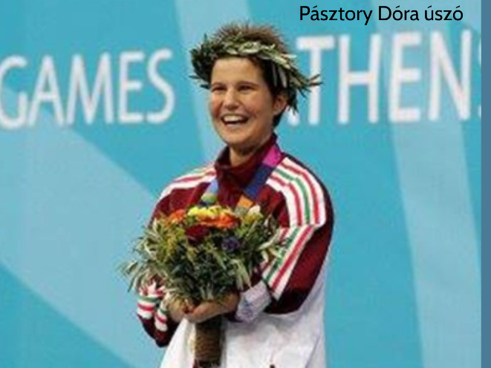
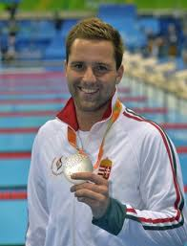
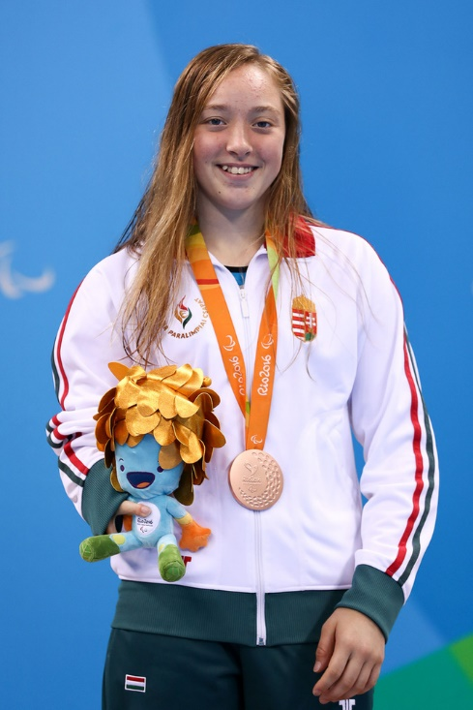
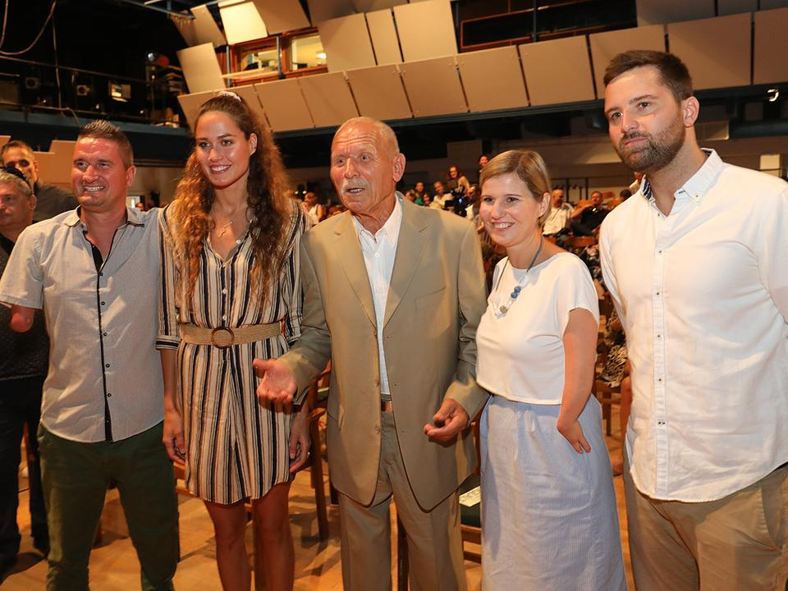
Eredményes, híres Pécsi Parasportolók
Kovács Ervin, Pásztory Dóra, Poprócsi Timi, Sors Tamás, Baka Dorottya, Konkoly Zsófia, Berkes Gergő
Kiemelkedő edzők: Anatolij Petrov, Petrov Iván, Tari Imre, Szappanos Zoltán, Horváth Gyula
Térség parasporttal foglalkozó klubjai, egységei : Lendület SE, ANK úszóklub, PSN zrt, PEAC, Fehér Bot SE, Diáksportban : FODISZ- Fogyatékosok Országos Diák-Verseny-és Szabadidősport Szövetsége

Slide 11
ÉN és a Parasport

Slide 12
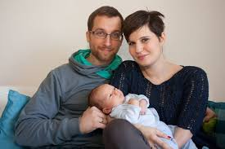
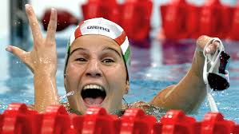
Én és a Parasport
első lépés : Pásztory Dóra édesanyjától felkérés, céljuk: ismert legyen, szerezzünk szponzorokat, Athéni olimpia
második lépcső : Sors Tamás , majd Baka Dorottya...cél Peking...Tamás Olimpiai bajnok lett Dóri 9...
harmadik Lépcső: PTE Sportiroda...Csörgőlabda- PTE PEAC : Parasport szakosztály-2015- sérültek megsegítése, sportolási lehetőség, siker a sportban: nemcsak lehet, kell sportolni, 100 fő, versenyek mellett rendszeres edzés, érzékenyítő programok
csapatok: csörgőlabda, boccia, vak teke, kerekesszékes kosárlabda, asztalitenisz, vívás (PEAC)
Csörgőlabda (2014/2015) Horváth Gyula, bajnok, 2. hely, 3. hely, 8-10 fő, fiú, lány csapat, leginkább nb2, fiúk egy évig nb 1., 2 válogatott lány sportoló, Mezei Géza többszörös magyar gólkirály
Boccia - Lendület Se 2016 nyara, Szappanos Zoltán, Berkes Gergő, hazai versenyek- Pécsi OB forduló 80 fő versenyző,
Nemzetközi versenyek...Cél az olimpia, és ott dobogó...
Vak teke: 2017- Hájó, 8-10 fő, edzés -Pécs, Komló, OB és 1-2 nemzetközi verseny
Kerekesszékes kosárlabda: 2018, Baranya megyei Kosárlabda Szövettség- Magyar Kupa Pécsett- Janovics László-Mogyorósi András, 12 fő/ 2-3fő válogatott , Magyar kupa és ob. 4 csapat/ bajnokság
3
Parasport

Slide 13
Személyes tapasztalatok

Slide 14
Köszönöm a figyelmet!
Pécs, 2021. márc.18.

